Slide 1
資料庫課程-自選專題 刑事案件(證物)管理系統
第七組：王可萱、楊于華、何子安、陳思涵

Slide 2
應用情境
目的：建立刑案現場勘察資訊管理系統（毒品）
查詢系統使用者：
案件承辦員警(現場處理員警)
證物採證人員
案件移送人員(後端文書作業)
資訊系統稽核人員
最高權限稽核人員(單位指定最高權限)
承辦相關案件查詢人員(需單位主管核可)
工作事項：
建立案件筆錄/扣押證物清單/扣押證物監管鏈(移交流程)/扣押證物鑑定報告

Slide 3
特殊性一 不同使用者的權限
案件承辦員警：現場處理員警，上傳及查詢承辦案件資料
證物採證人員：針對採證案件背書以及紀錄證物移交人員
案件移送人員：負責後端文書作業
資訊系統稽核人員：負責評核系統安全協定或系統效力（開啟系統權限）
最高權限稽核人員：為單位指定最高權限之人員，可修改承辦人員輸入的資
承辦相關案件查詢人員：可申請查詢他人承辦案件（需單位主管核可）

Slide 4
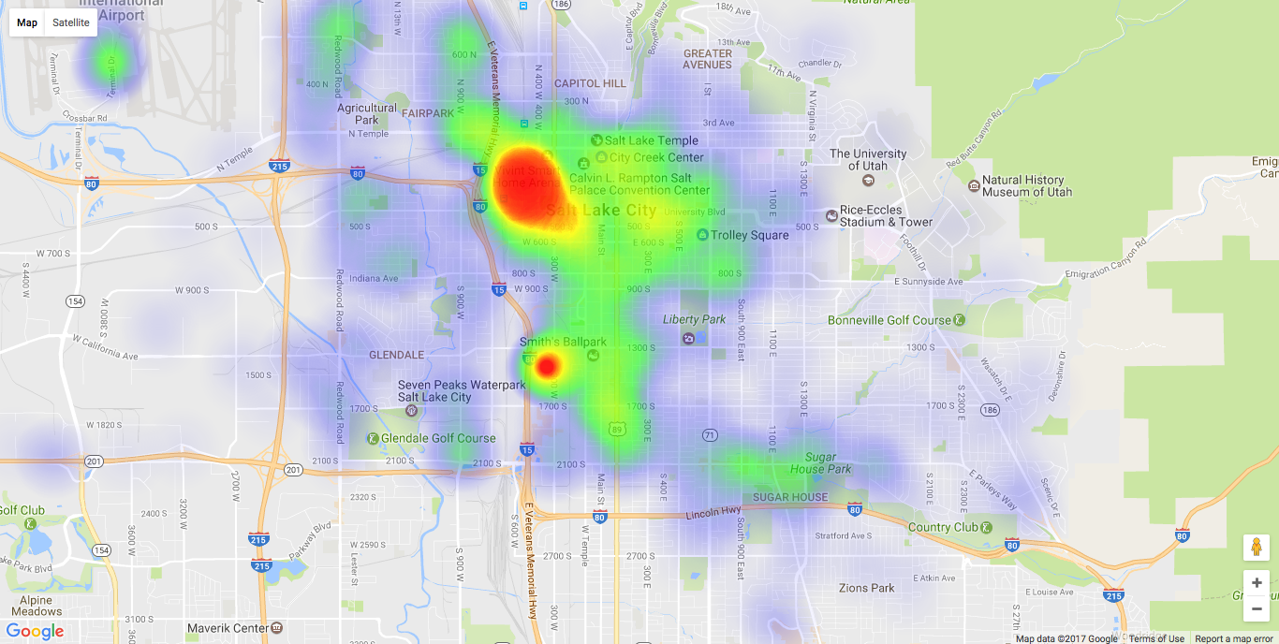
特殊性二 查詢案件熱點
根據統計歷史案件的地點/時間/嫌疑人/犯罪次數等，建立犯罪熱點圖
（示意圖來源 - https://github.com/dylngg/slc-crime-heatmap）

Slide 5
功能
建立（上傳）/查詢
嫌疑人資料（含案件筆錄）
扣押證物清單（照片）
扣押證物監管鏈（移交流程）
扣押證物鑑定報告

Slide 6
刑事案件基本資料表（CRIMINAL_CASE）
Schema Diagram
序號 | 欄位名稱 | 欄位中文名稱 | 資料類型 | NULL | 備註
1 | Case_Name | 刑案名稱 | VARCHAR(32) | 否 | XXX毒品案
2 | Case_ID | 案件編號 | CHAR(16) | 否 | Primary Key
3 | Case_Type | 案件分類 | VARCHAR(16) | 否
4 | Sus_ID | 嫌疑人 | CHAR(10) | 否 | Foreign Key
5 | TimeOfOccur | 發生時間 | DATE | 否
6 | PlaceOfOccur | 發生地點 | VARCHAR(80) | 否

Slide 7
承上：（CRIMINAL_CASE）
Schema Diagram
序號 | 欄位名稱 | 欄位中文名稱 | 資料類型 | NULL | 備註
7 | Drug_ID | 扣案毒品 | VARCHAR(85) | 是 | Foreign Key
8 | Evidence_ID | 扣案證物 | VARCHAR(85) | 是 | Foreign Key
9 | Police_ID1 | 案件承辦人員 | CHAR(5) | 否 | Foreign Key
10 | Police_ID2 | 證物採證人員 | CHAR(5) | 是 | Foreign Key
11 | Police_ID3 | 案件移送人員 | CHAR(5) | 是 | Foreign Key

Slide 8
嫌疑人資料表（SUSPECT）
Schema Diagram
序號 | 欄位名稱 | 欄位中文名稱 | 資料類型 | NULL | 備註
1 | S_Name | 姓名 | VARCHAR(16) | 否
2 | S_Gender | 性別 | CHAR(1) | 否 | F / M
3 | S_Birth | 出生年月日 | DATE | 否 | Foreign Key
4 | S_Birthplace | 出生地 | VARCHAR(40) | 是
5 | S_Occ | 職業 | VARCHAR(32) | 是
6 | S_ID | 身分證字號/ 外來人口統一證號/ 護照證號 | CHAR(10) | 否 | Primary Key

Slide 9
承上： （SUSPECT）
Schema Diagram
序號 | 欄位名稱 | 欄位中文名稱 | 資料類型 | NULL | 備註
7 | S_Add | 現住地址 | VARCHAR(80) | 否
8 | Education_Level | 教育程度 | VARCHAR(40) | 是
9 | Phone_Num | 電話號碼 | VARCHAR(20) | 否
10 | Economic_Status | 家庭經濟狀況 | VARCHAR(10) | 否
11 | Recidivism | 是否毒品人口 | BIT(1) | 是
12 | Urine_Routine | 案件採尿結果 | BIT(1) | 是

Slide 10
員警資料表（POLICE）
Schema Diagram
序號 | 欄位名稱 | 欄位中文名稱 | 資料類型 | NULL | 備註
1 | P_Name | 姓名 | VARCHAR(16) | 否
2 | Department | 所屬單位 | VARCHAR(32) | 否
3 | P_ID | 員警編號 | CHAR(5) | 否 | Primary
4 | Degree | 職級 | VARCHAR(32) | 否

Slide 11
毒品分級資料表（DRUG_LEVEL）
Schema Diagram
序號 | 欄位名稱 | 欄位中文名稱 | 資料類型 | NULL | 備註
1 | D_Type | 毒品種類 | VARCHAR(32) | 否 | Primary Key
2 | D_Level | 級數 | CHAR(1) | 否 | 1 ~ 4

Slide 12
毒品證物資料表（DRUG_EXHIBIT）
Schema Diagram
序號 | 欄位名稱 | 欄位中文名稱 | 資料類型 | NULL | 備註
1 | DCase_ID | 案件編號 | VARCHAR(85) | 否 | Foreign Key
2 | DExhibit_ID | 證物編號 | CHAR(16) | 否 | Primary Key
3 | Drug | 毒品種類 | VARCHAR(32) | 否 | Foreign Key
4 | NetWeight | 毒品淨重 | DOUBLE | 否 | 單位（克）
5 | Weight | 毒品毛重 | DOUBLE | 否 | 單位（克）
6 | PreTestResult | 初驗結果 | VARCHAR(16) | 是
7 | ProTestResult | 重驗結果 | VARCHAR(16) | 是

Slide 13
扣案證物資料表（SEIZURE_of_EXHIBIT）
Schema Diagram
序號 | 欄位名稱 | 欄位中文名稱 | 資料類型 | NULL | 備註
1 | SCase_ID | 案件編號 | VARCHAR(85) | 否 | Foreign Key
2 | Exhibit_ID | 證物編號 | CHAR(16) | 否 | Primary Key
3 | Related_Ob_1 | 相關物品1 | VARCHAR(16) | 是
4 | Related_Ob_2 | 相關物品2 | VARCHAR(16) | 是
5 | Related_Ob_3 | 相關物品3 | VARCHAR(16) | 是
6 | Related_Ob_4 | 相關物品4 | VARCHAR(16) | 是
7 | Related_Ob_5 | 相關物品5 | VARCHAR(16) | 是

Slide 14
Schema Diagram
CRIMINAL_CASE
Case_Name | Case_ID | Case_Type | Sus_ID | TimeOfOccur | PlaceOfOccur
Drug_ID | Evidence_ID | Police_ID1 | Police_ID2 | Police_ID3
SUSPECT
S_Name | S_Gender | S_Birth | S_Birthplace | S_Occ | S_ID
S_Add | Education_Level | Phone_Num | Economic_Status | Recidivism | Urine_Routine
POLICE
P_Name | Department | P_ID | Degree

Slide 15
Schema Diagram
DRUG_LEVEL
D_Type | D_Level
DRUG_EXHIBIT
DCase_ID | DExhibit_ID | Drug | NetWeight
Weight | PreTestResult | ProTestResult
SEIZURE_of_EXHIBIT
SCase_ID | Exhibit_ID | Related_Ob_1 | Related_Ob_2
Related_Ob_3 | Related_Ob_4 | Related_Ob_5

Slide 16
Relation
CRIMINAL_CASE
Sus_ID -> S_ID （SUSPECT）
Drug_ID -> DExhibit_ID （DRUG_EXHIBIT）
Evidence_ID -> Exhibit_ID （SEIZURE_of_EXHIBIT）
Police_ID1 -> P_ID （POLICE）
Police_ID2 -> P_ID （ POLICE ）
Police_ID3 -> P_ID （ POLICE ）

Slide 17
Relation
DRUG_EXHIBIT
DCase_ID -> Case_ID （CRIMINAL_CASE）
Drug -> D_Type （DRUG_LEVEL）
SEIZURE_of_EXHIBIT
SCase_ID -> Case_ID （CRIMINAL_CASE）

Slide 18
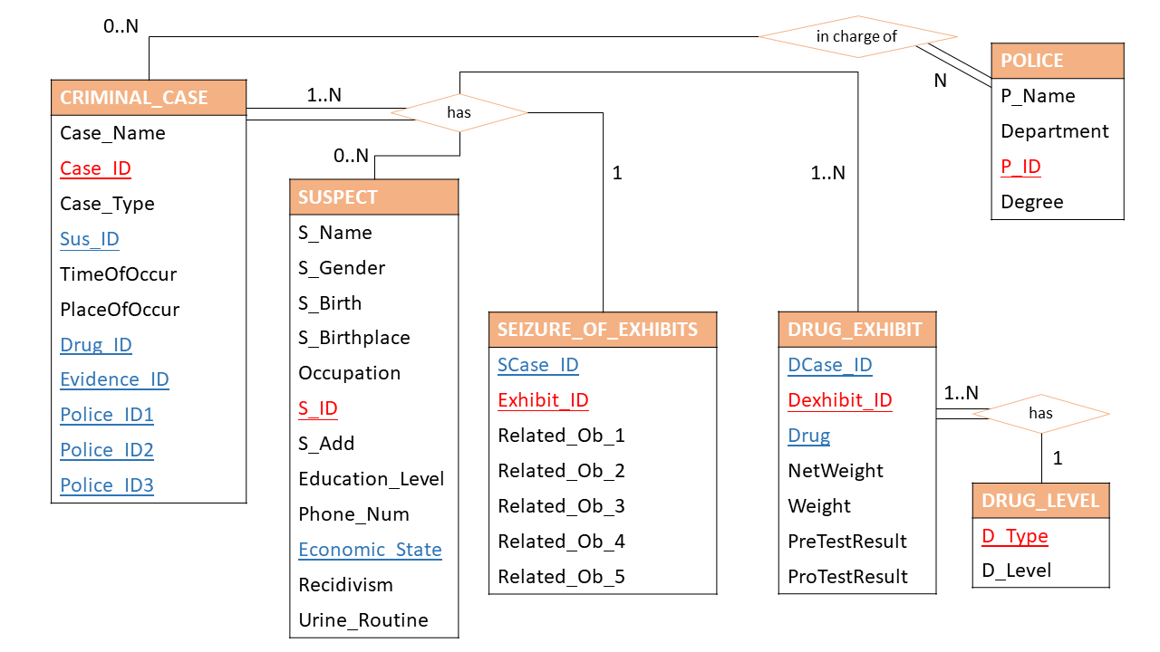
ER Diagram

Slide 19
Q&A
Q1：目前警政系統是否已存在此類型的資料庫？
A：目前此類型的資料庫仍在規劃階段中尚未定案，相信在不久的將來，便能在警政系統看到它派上用場。
Q2：倘若證物牽涉不只一個案件時，或同個案件有多個證物時，該如何建立相對應的關係？
A：無論是毒品證物還是扣案證物，我們皆有設置證物編號作為Primary Key，因此在刑事案件基本資料表中，我們將扣案毒品與扣案證物的資料類型，從CHAR(16)改為VARCHAR(85)，以克服同個案件有多個證物的情形。
而在毒品證物資料表與扣案證物資料表則有案件編號欄位，同樣從原本的CHAR(16)改為VARCHAR(85)，以因應多個案件共用同件證物的情形。

Slide 20
Q&A修改之頁數
刑事案件基本資料表 (p.7)
毒品證物資料表 (p.12)
扣案證物資料表 (p.13)
ER圖與Schema Diagram無更新

